Slide 1
Pandas 데이터 다루기 2
2주차 수업자료

Slide 2
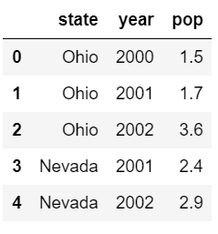
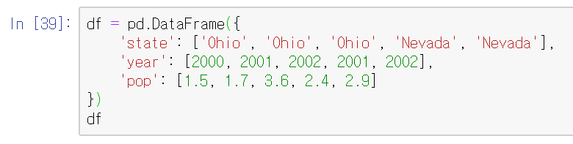
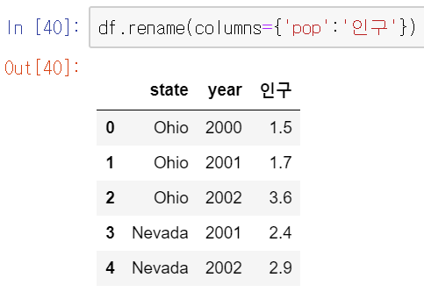
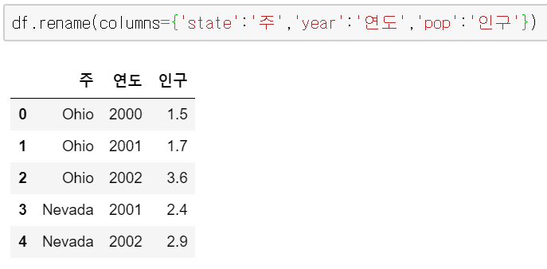
Renaming columns

Slide 3
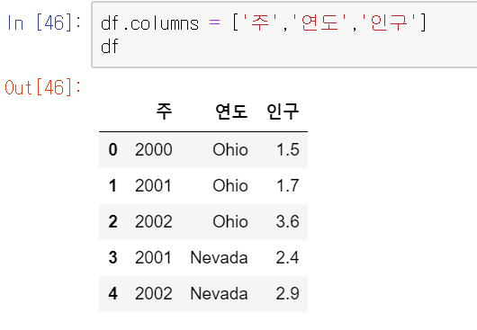
Renaming columns
단 , DataFrame의 컬럼 개수를 정확하게 일치시켜주어야 한다!!!!

Slide 4
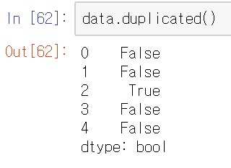
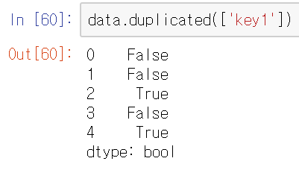
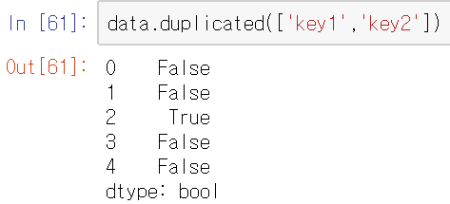
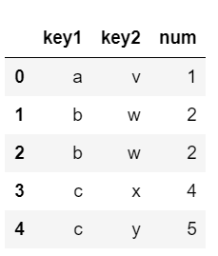
Removing Duplicate rows
중복값 확인 : .duplicated( )

Slide 5
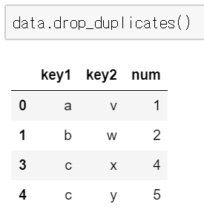
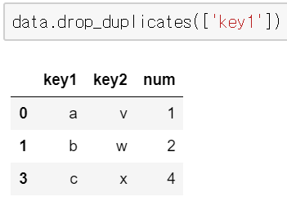
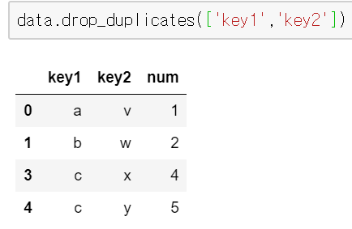
Removing Duplicate rows
중복값 처리 : .drop_duplicates( )

Slide 6
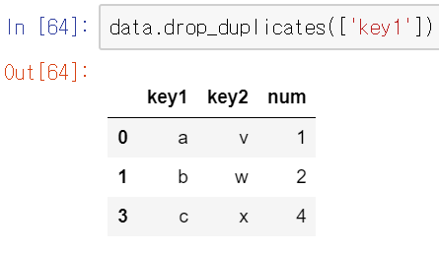
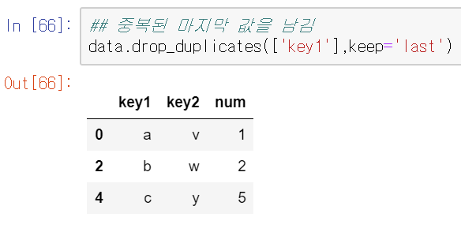
Removing Duplicate rows
중복값 처리 : .drop_duplicates( )

Slide 7
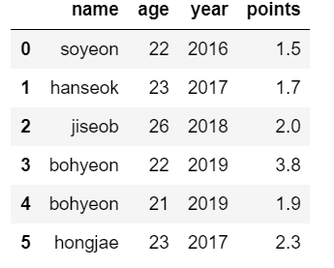
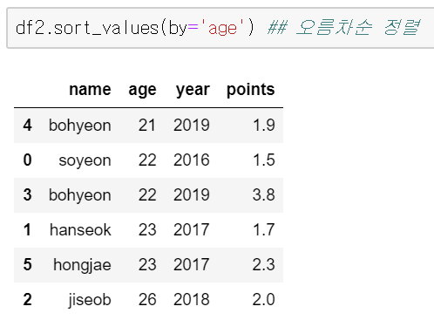
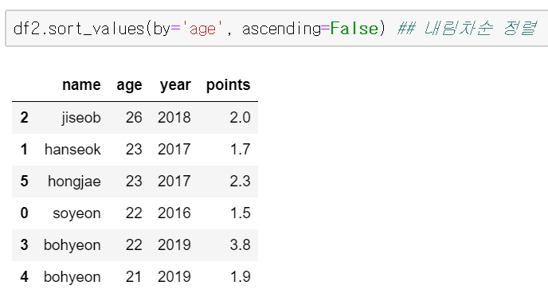
Sorting values

Slide 8
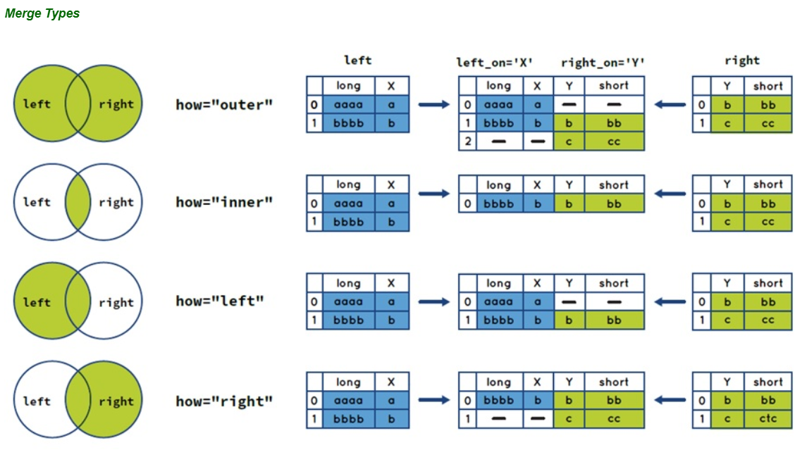
Merge : 데이터 병합하기
default

Slide 9
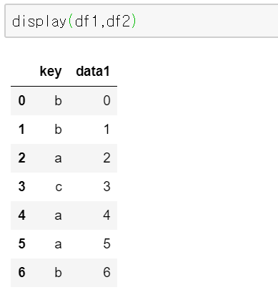
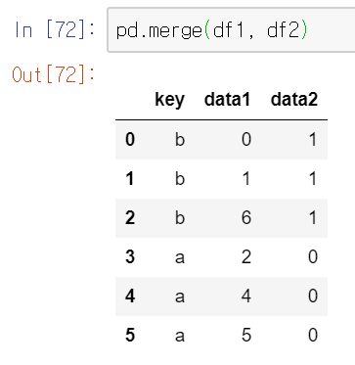
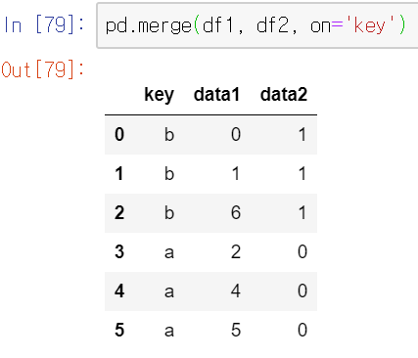
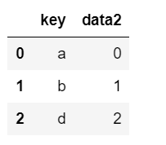
Merge : 데이터 병합하기
inner : 양쪽 DataFrame 모두에 있는 행을 추출
명시적으로 !!!!
3x1 조합
3x1 조합

Slide 10
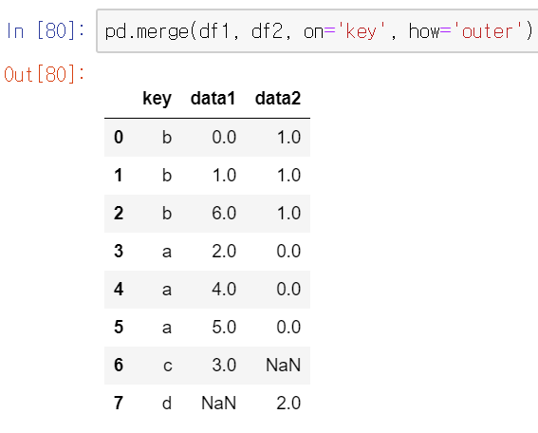
Merge : 데이터 병합하기
outer : 한쪽 DataFrame에만 있는 행들도 추가

Slide 11
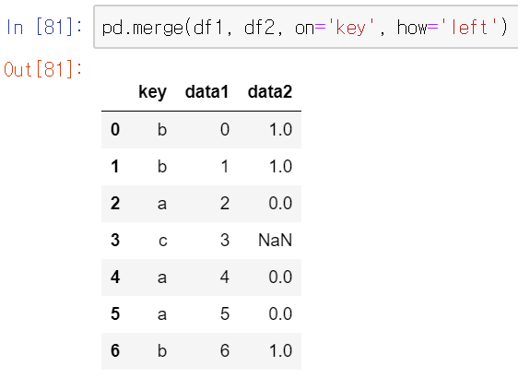
Merge : 데이터 병합하기
left : 왼쪽의 df1이 기준이 되어 고정, 오른쪽의 df2는 동일한 key값을 가질 때마다 달라 붙음, 없는 경우 NaN

Slide 12
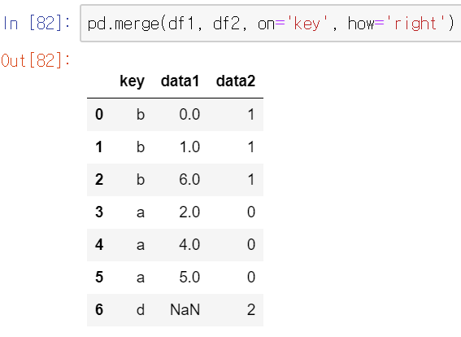
Merge : 데이터 병합하기
right : 오른쪽의 df2가 기준이 되어 고정, 왼쪽의 df1는 동일한 key값을 가질 때마다 달라 붙음, 없는 경우 NaN

Slide 13
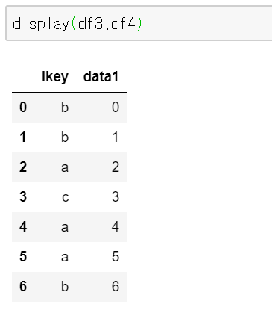
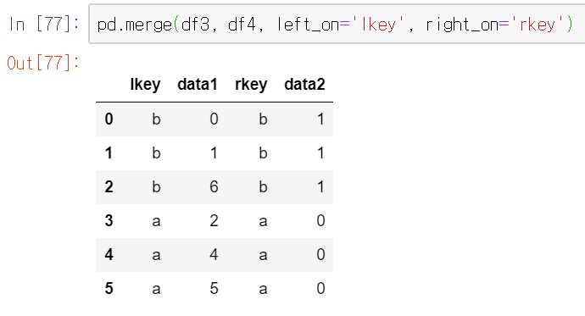
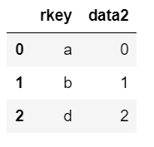
Merge : 데이터 병합하기
column 명이 다른 경우 : 각 DataFrame에서 기준 열을 인자로 지정

Slide 14
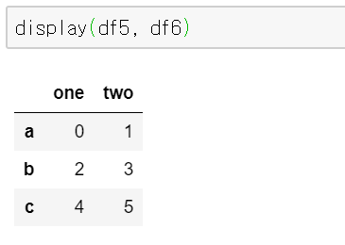
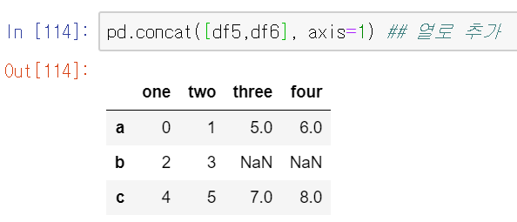
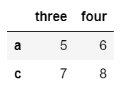
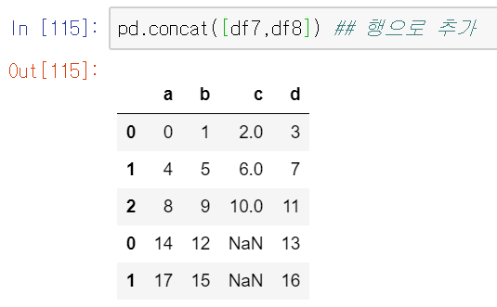
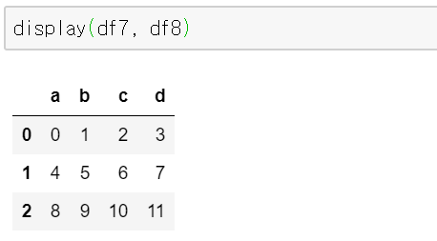
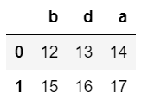
Concatenating : 데이터 단순 연결

Slide 15
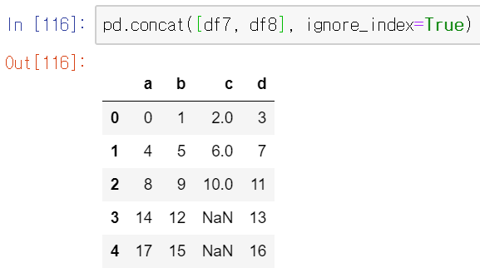
Concatenating : 데이터 단순 연결
겹치는 index를 무시하고, 처음부터 새로 부여

Slide 16


Handling Missing Data
NA : Not Available (missing)
값이 있어야 하지만 못 넣은 상태 (통계에서 결측치)
연산하면 NA값 도출
Null : empty(null) object
값이 없는 것, undefined의 의미, 연산에서 제외됨
NaN : Not a Number (python)
data type이 float, NaN값을 제외하고 연산
pandas 모듈에서는 둘을 거의 똑같이 다룬다 !!
None : NoneType
아무것도 없다는 것을 나타내는 자료형

Slide 17
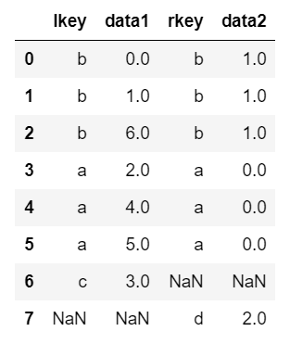
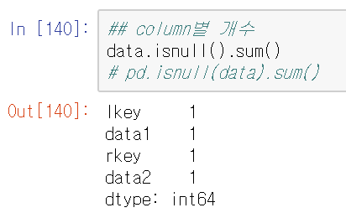
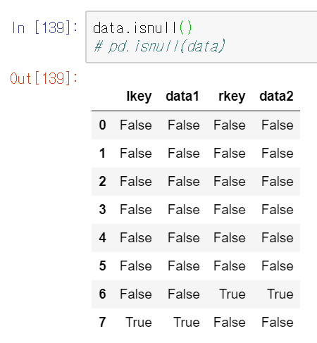
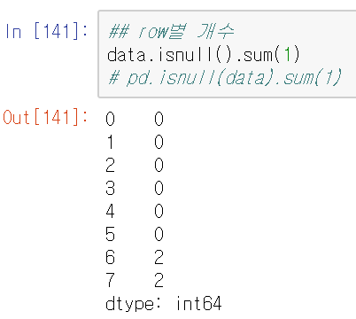
Handling Missing Data
결측값 확인하기 : .isnull( ) / .notnull( )

Slide 18
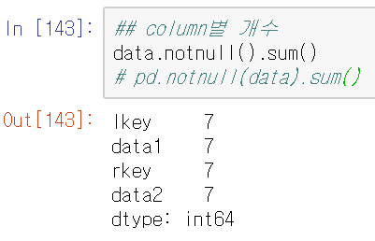
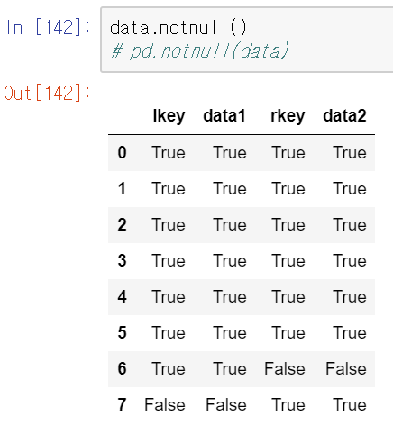
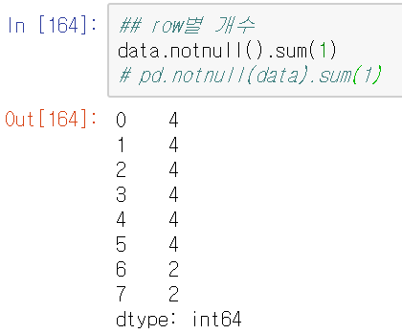
Handling Missing Data
결측값 확인하기 : .isnull( ) / .notnull( )

Slide 19
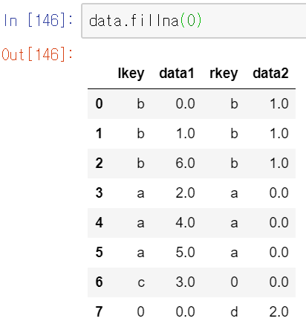
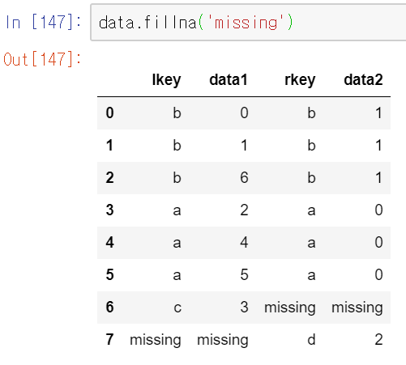
Handling Missing Data
결측값 채우기 : .fillna( )

Slide 20
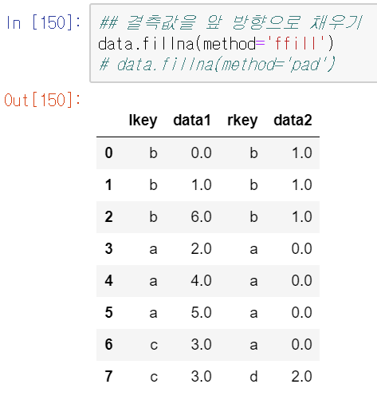
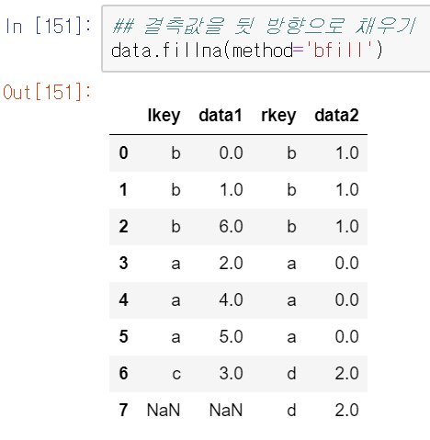
Handling Missing Data
결측값 채우기 : .fillna( )

Slide 21
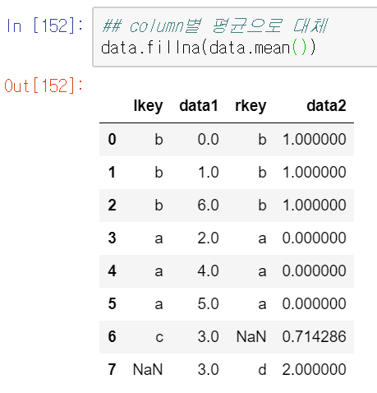
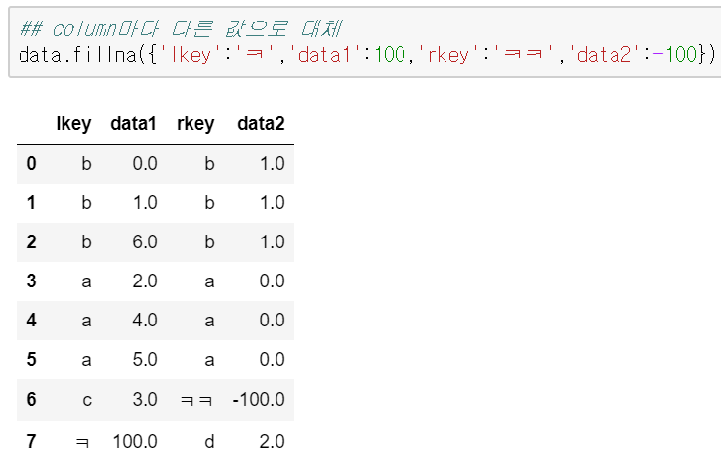
Handling Missing Data
결측값 채우기 : .fillna( )

Slide 22
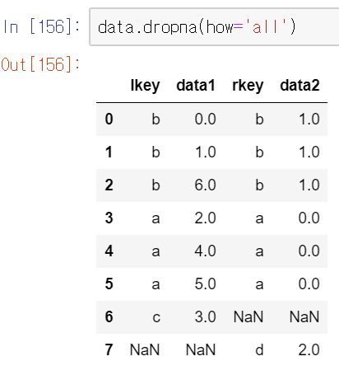
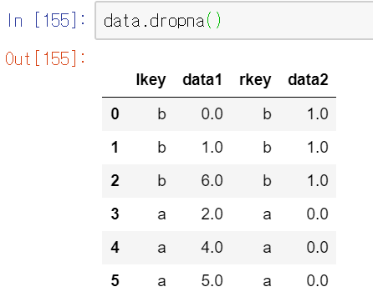
Handling Missing Data
결측값이 있는 행 / 열 제거하기 : .dropna( )

Slide 23


Handling Missing Data
결측값이 있는 행 / 열 제거하기 : .dropna( )

